Slide 1
Progettare UdA propedeutiche
agli Esami di Stato Nuovi IP
Spunti per la progettazione interdisciplinare
nelle classi quinte dei Nuovi Professionali

Slide 2
Che cos’è un’UdA?
L’unità di apprendimento è un percorso formativo interdisciplinare:
che ingaggia lo studente nel ruolo di protagonista del processo di apprendimento
e promuove lo sviluppo di competenze competenze culturali, professionali e sociali
utili ad affrontare e risolvere una situazione-problema (compito di realtà),
che prevede la creazione di un elaborato
detto prodotto finale,
cui dare rilevanza tramite una presentazione “pubblica” (ad altre classi, a scuola, ai genitori, alla cittadinanza).
L’Uda è solitamente articolata intorno ad un macro-tema ed è organizzata in fasi di sviluppo temporale.

Slide 3
L’UdA è inserita in un curricolo
Nella nuova istruzione professionale il curricolo deve essere articolato per Unità di apprendimento (UdA)
L'UdA deve perciò inserirsi in una programmazione curricolare che preveda anche dei moduli disciplinari e deve rappresentare il momento didattico principale, in cui le conoscenze e le abilità (prerequisiti) si mobilitano in situazioni-problema (compiti di realtà) e diventano competenze
Bisogna perciò collocare l'UdA dopo una serie di moduli preparatori, sviluppati dalle discipline che vi partecipano, in cui gli studenti possano acquisire i prerequisiti necessari ad affrontare i compiti di realtà previsti dall'UdA

Slide 4
L’UdA propedeutica alla seconda prova degli EdS
L’UdA assume un valore strategico anche in chiave di preparazione all’Esame di Stato:
nella seconda prova scritta che, ai sensi del DM 164/2022, presenta una struttura interdisciplinare che coinvolge gli insegnamenti dell’asse scientifico, tecnologico e professionale e dei linguaggi per le lingue straniere
nel colloquio orale, che presenta un’articolazione interdisciplinare a partire dal materiale scelto dalla Commissione
Entrambe sono prove di competenza, che presentano elementi non noti agli studenti.
Le UdA diventano perciò strumento didattico di preparazione e di simulazione delle prove.

Slide 5
QdR
UdA
QdR seconde prove
I nuclei tematici
fondamentali e le tipologie di prove
le prestazioni dei compiti di realtà delle UdA
servono a progettare
Le tipologie di prove
i prodotti e i servizi da realizzare nelle UdA
servono a individuare
Gli obiettivi della prova e gli indicatori della griglia
le evidenze e i descrittori per le rubriche di valutazione delle competenze nelle UdA
sono riferimenti per

Slide 6
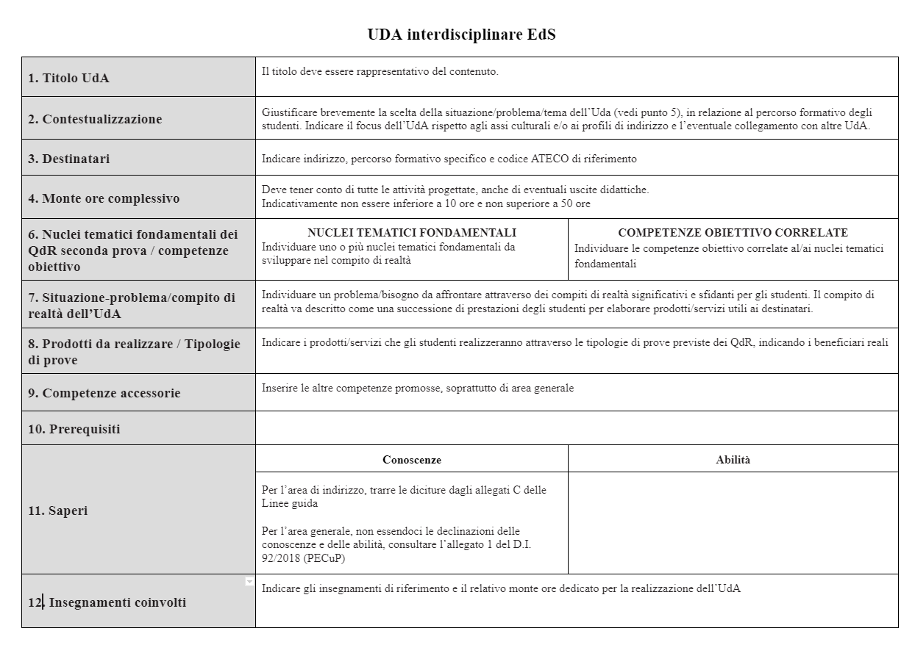
Struttura ed elementi di un’UdA per gli EdS
Un’UdA, solitamente, è composta da:
1) una parte introduttiva, finalizzata all'ideazione dell'UdA, che presenta informazioni generali quali i nuclei tematici fondamentali correlati alle competenze della seconda prova; il compito di realtà; i prodotti da realizzare secondo le tipologie di prove previste dai QdR; i risultati di apprendimento attesi in termini di competenze, abilità e conoscenze; i pre-requisiti indispensabili ad affrontarla; il valore formativo del percorso; la durata complessiva; gli assi/insegnamenti coinvolti;

Slide 7
Struttura ed elementi di un’UdA
2) una parte più dettagliata, detta piano di lavoro dell’UdA, in cui il percorso viene articolato in fasi progressive o parallele, per ognuna delle quali vengono esplicitate le fasi di sviluppo del compito di realtà, i prodotti intermedi da realizzare, i contenuti da affrontare, le attività e strategie didattiche da utilizzare, la modalità di verifica ed i criteri di di valutazione; la durata;

Slide 8
Struttura ed elementi di un’UdA
3) una pianificazione temporale dello svolgimento delle fasi, tramite un diagramma di Gantt, in cui si inseriscono gli insegnamenti e le ore dedicate allo svolgimento di ciascuna fase settimana per settimana.

Slide 9
Struttura ed elementi di un’UdA
4) La scheda per la consegna agli studenti e lo schema per la relazione/esposizione individuale/diario di bordo dello studente

Slide 10
Struttura ed elementi di un’UdA
5) Strumenti di valutazione delle competenze, a loro volta articolati in:
- una general rubric, che comprende i descrittori generali relativi alle tre dimensioni di sviluppo della competenza (processo, prodotto, metacognizione)
- una rubrica specifica, per valutare le evidenze delle competenze previste nelle varie fasi di svolgimento dell'UdA, facendo riferimento agli obiettivi della seconda prova e agli indicatori di valutazione nazionali (qdR)

Slide 11
Laboratorio UdA
LE TAPPE:
1) IDEAZIONE DELL'UDA
2) PIANO DI LAVORO DELL'UDA
3) IL CALENDARIO DELL'UDA
4) LA CONSEGNA DELL'UDA E LA RELAZIONE/ESPOSIZIONE FINALE
5) LA VALUTAZIONE DELL'UDA
Come progettare l'UdA,
passo dopo passo

Slide 12
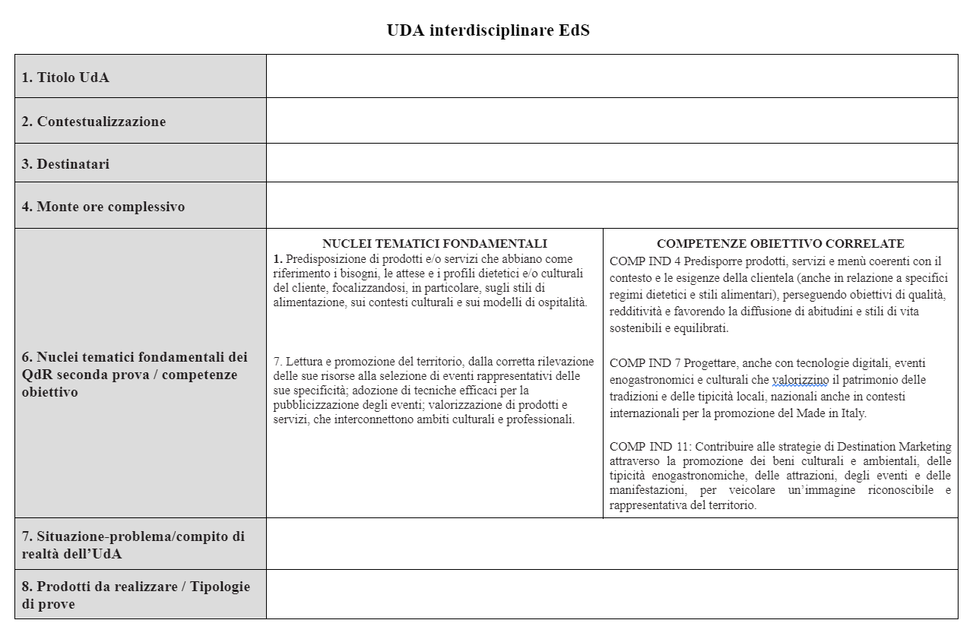
Prima tappa: l'ideazione dell'UdA
Step n. 1: Individuare i nuclei tematici e le competenze
Per sviluppare l'idea di UdA del quinto anno occorre partire dall'individuazione dei nuclei tematici dei QdR e delle competenze correlate, ossia quelle competenze in uscita fondamentali (cd. competenze obiettivo) che caratterizzano il percorso formativo specifico, che si intendono sviluppare al massimo grado di QNQ in vista della preparazione all’EdS.
Tali competenze obiettivo devono essere valorizzate all'interno del curricolo del triennio (in durata e qualità degli interventi didattici) e promosse soprattutto attraverso UdA strategiche.
I nuclei tematici fond.li vanno ricercati e selezionati nel QdR seconda prova.
Le competenze in uscita dell’area di indirizzo vanno ricercate in correlazione ai nuclei tematici scelti:
- negli allegati C delle Linee guida per l'area di indirizzo
- negli allegati A e B per l'area generale
Vanno inserite nel punto 6 del prospetto generale dell'UdA.

Slide 13
Prima tappa: l'ideazione dell'UdA
Step n. 2: progettare il compito di realtà
A partire dai nuclei tematici e dalle competenze obiettivo individuate, bisogna immaginare in quale compito di realtà possano essere promosse e valutate.
Il compito di realtà è una situazione problema, che va descritta in termini di prestazioni da svolgere in uno o più contesti (simulativi o autentici) per realizzare prodotti/servizi utili a destinatari.
Nel punto 7 del format andranno perciò descritte sinteticamente:
- le operazioni e le prestazioni che gli studenti dovranno svolgere durante il compito di realtà
- le modalità in cui lavoreranno
- per elaborare cosa (prodotti o servizi)
- da destinare a chi (fruitori)

Slide 14
Prima tappa: l'ideazione dell'UdA
Step n. 3: definire i prodotti/servizi
Una volta descritte le prestazioni "situate" che dovranno compiere gli studenti, andranno descritti i prodotti/servizi da realizzare, da intendere come risultato delle loro azioni competenti al termine dell'UdA.
Il prodotto finale è spesso il portato di una serie di prodotti intermedi, sviluppati lungo le fasi di sviluppo dell'UdA.
I prodotti intermedi, perciò, possono essere o parti del prodotto finale o semplicemente dei momenti preparatori alla sua elaborazione. Nell’UdA delle classi quinte, per l’ideazione dei prodotti, bisogna far riferimento alle tipologie di prove previste dai QdR.
Nel punto 8 del format andranno perciò descritti
sinteticamente i prodotti e i servizi (tipologia, formato, caratteristiche) correlandoli alle tipologie di prove dei QdR delle seconde prove

Slide 15
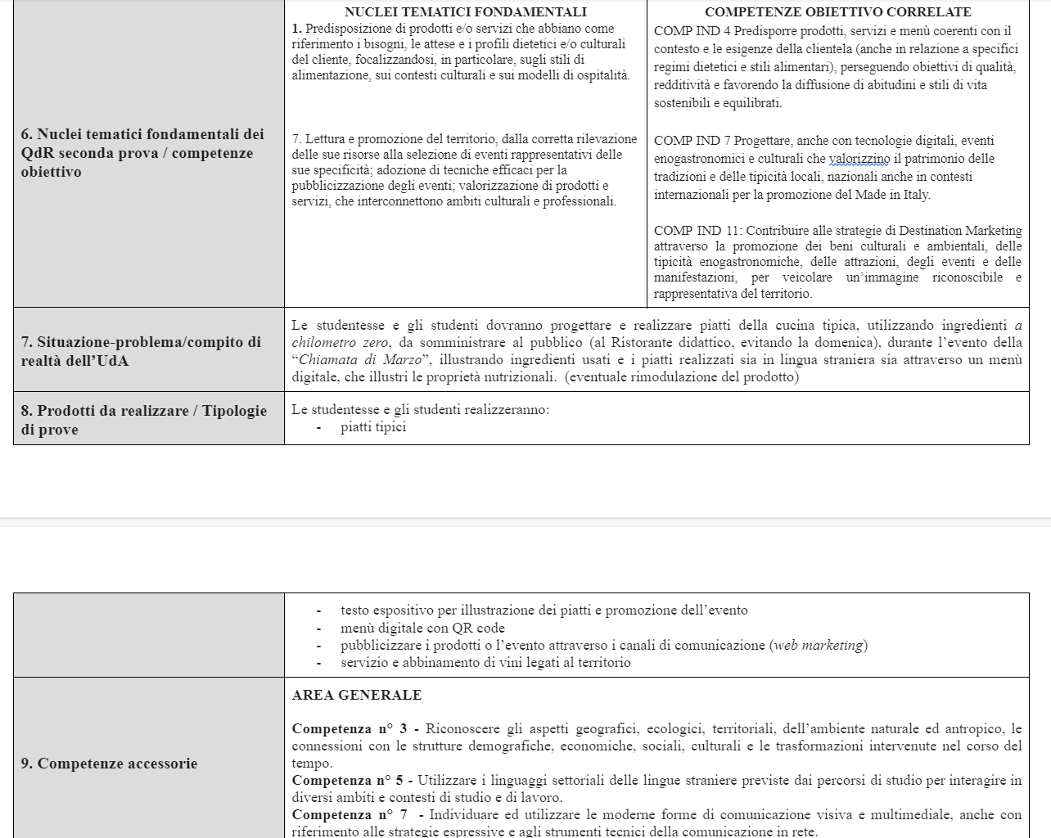
Prima tappa: l'ideazione dell'UdA
Step n. 4: Individuare le competenze accessorie
L’ideazione del compito di realtà e dei prodotti/servizi da realizzare di solito finisce per arricchire le competenze attese: oltre a quelle obiettivo iniziali, subentrano altre competenze accessorie, spesso di area generale, che vengono promosse e perciò risultano valutabili nelle prestazioni.
Le competenze accessorie in uscita vanno ricercate:
- negli allegati C delle Linee guida per l'area di indirizzo
- negli allegati A e B per l'area generale
Vanno inserite nel punto 9 del prospetto generale dell'UdA.

Slide 16
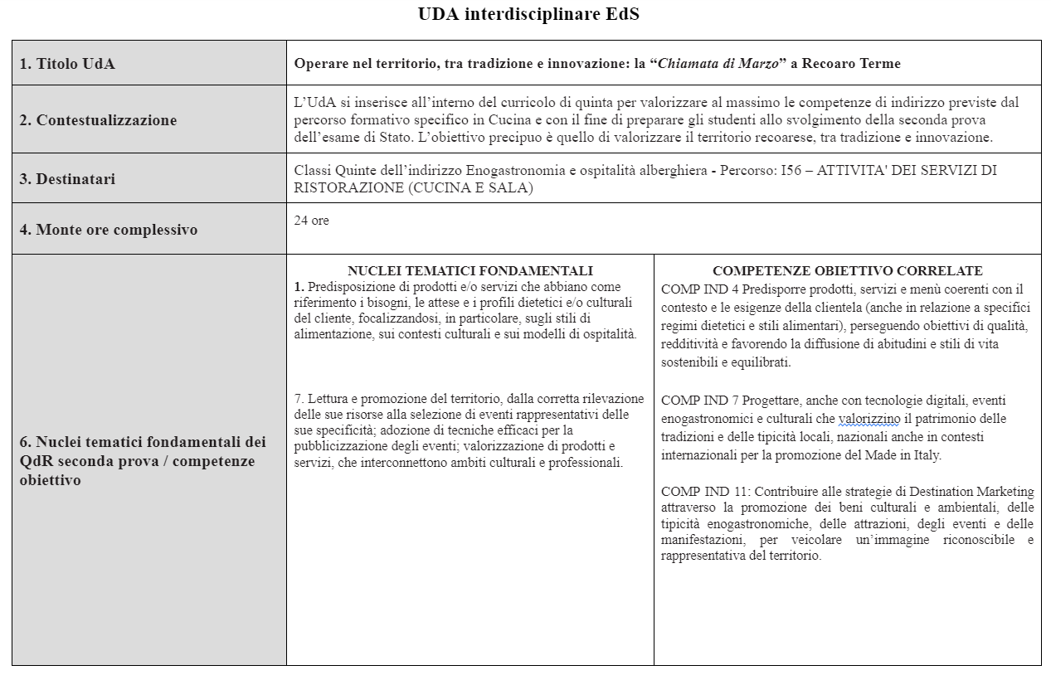
Prima tappa: l'ideazione dell'UdA
Step n. 5 contestualizzare l'UdA
Contestualizzare l'UdA vuol dire motivare e giustificare la sua utilità e la sua finalità all'interno del percorso formativo degli studenti e quindi del curricolo, guardando anche al profilo in uscita del percorso formativo specifico (perché si decide di svolgere l'UdA e quali obiettivi formativi raggiungeranno gli studenti nell'ambito del loro percorso?)
Nei punti 1, 2, 3 e 4 del format, nell'ordine:
1. si sceglie un titolo breve e accattivante
2. si motiva la scelta dell'UdA e si contestualizza all'interno del percorso curricolare, in riferimento al profilo in uscita del percorso
3. si individuano i destinatari (l'ordine di classe, l'indirizzo e la declinazione) e si specifica il codice ATECO del percorso
4. Si fa una stima del monte ore totale dell'UdA

Slide 17
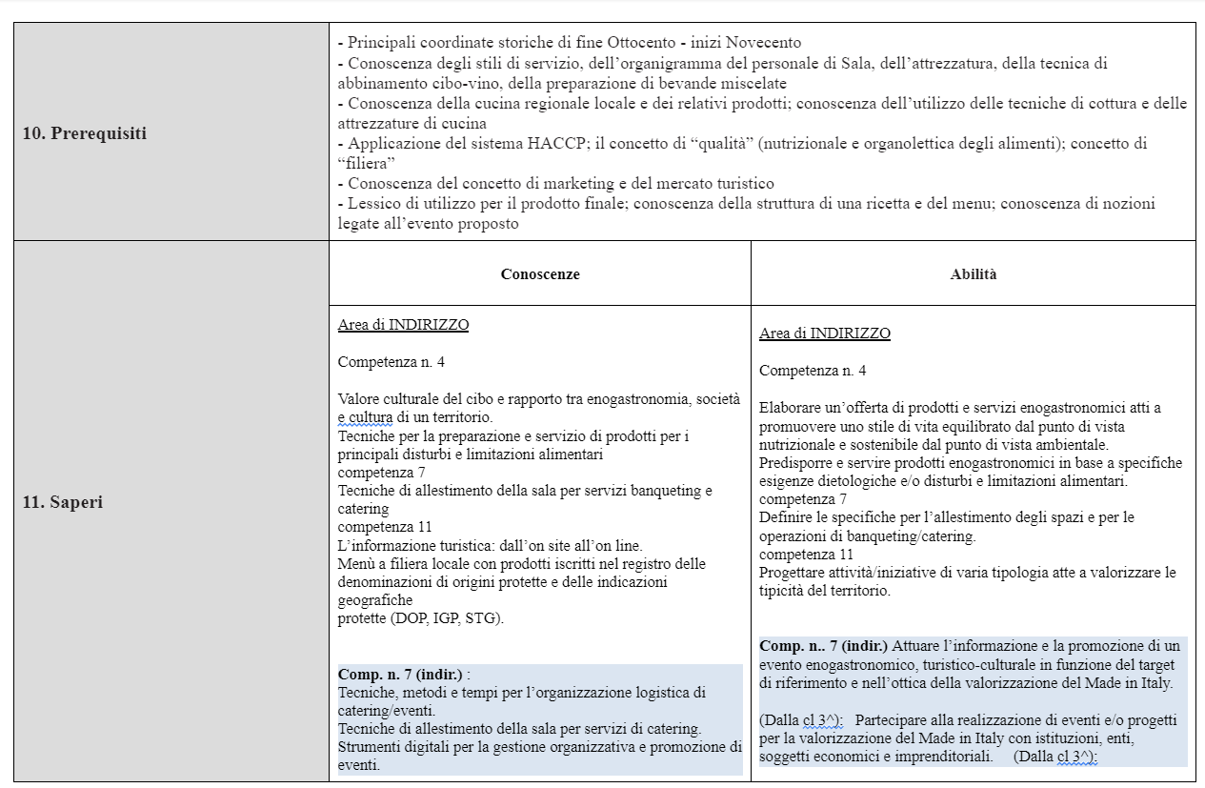
Prima tappa: l'ideazione dell'UdA
Step n. 6: insegnamenti, saperi e prerequisiti
Per concludere la prima tappa ed il prospetto generale dell'Uda, occorre specificare gli insegnamenti che parteciperanno al suo svolgimento (con una stima dell'impegno in ore) e prevedere poi i saperi che verranno sviluppati (suddivisi in conoscenze e abilità), nonché i prerequisiti necessari.
Per prerequisiti intendiamo l'insieme delle conoscenze e delle abilità che gli studenti devono aver già acquisito per poter affrontare l'UdA. Ogni insegnamento dell'UdA, perciò, dovrà fornire tali saperi in moduli preliminari e preparatori all'UdA stessa.
Nei punti 10, 11 e 12 del format, nell'ordine:
- si delineano i prerequisiti, cioè le conoscenze e le abilità che gli studenti devono possedere per affrontare l'UdA;
- si elencano le conoscenze e le abilità che verranno trattate/sviluppate durante il percorso
- si individuano gli insegnamenti che parteciperanno e si fa una prima stima delle ore impiegate da ciascuno

Slide 18
Seconda tappa: il piano di lavoro dell'UdA
Step n. 1: articolare il piano in fasi
La seconda tappa della progettazione consiste nella progettazione analitica del piano di lavoro dell'UdA:
si tratta cioè di articolare il percorso dell'UdA in fasi di sviluppo progressive o parallele.
Per cominciare, è bene provare innanzitutto a delineare quale potrebbe essere la successione di fasi, a mo' di sommario, ragionando sulle attività da proporre e sui prodotti intermedi di ciascuna.
Si può partire dalla descrizione del compito di realtà e suddividerlo in fasi di realizzazione.
Una fase - svolta da un insegnamento o da più se in compresenza o impegnati in uno stesso compito - si incentra su una parte del compito di realtà ed è finalizzata all'elaborazione di un prodotto intermedio o di una parte di quello finale. In ogni fase, perciò, è consigliabile promuovere, osservare e valutare una o più competenze obiettivo.
Per iniziare si può provare a delineare il sommario delle fasi, ragionando:
- sulla successione o sullo svolgimento in parallelo delle prestazioni degli studenti descritte nel compito di realtà
- sugli insegnamenti che dovranno quindi intervenire e su che tipo di attività didattica dovranno proporre
- sulle parti del prodotto finale o sui prodotti intermedi preliminari che dovranno elaborare per ottenere quello finale.

Slide 19
Seconda tappa: il piano di lavoro dell'UdA
Step n. 2: dettagliare le fasi del piano
Una volta delineato il sommario delle fasi, si può andare a dettagliare maggiormente le singole fasi o tramite una suddivisione del lavoro per insegnamenti o co-progettando, per mantenere una visione d'insieme del percorso.
Per ogni fase andranno perciò dettagliati aspetti didattici e valutativi, quali: contenuti; tipo di attività didattica e di metodologia; descrizione del prodotto intermedio o del servizio; individuazione delle competenze attese e formulazione delle evidenze valutabili; le modalità di verifica e di valutazione; la durata in ore.
Per ogni fase, dunque, andranno dettagliati i seguenti aspetti didattici:
- gli insegnamenti e i relativi contenuti trattati
- quale attività verrà proposta e con quale strategia didattica
- gli strumenti necessari allo svolgimento
- i prodotti (servizi) intermedi che dovranno elaborare gli studenti
- la durata in ore
Alla fase potrà anche essere attribuito un titolo e un colore per renderla riconoscibile anche nel GANTT.

Slide 20
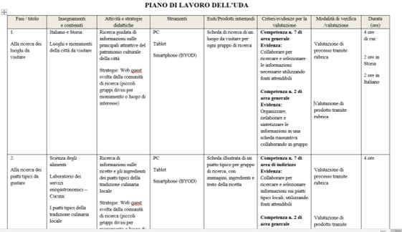
Seconda tappa: il piano di lavoro dell'UdA
Step n. 3: descrivere l'evidenza valutabile
Per quanto riguarda gli aspetti valutativi, per ogni fase andrà individuata la competenza attesa sulla base della prestazione richiesta agli studenti e del prodotto intermedio da elaborare
Dalla competenza individuata, poi, andrà ricavata la sua evidenza, ossia l'aspetto osservabile della competenza nello svolgimento del compito e nell'elaborazione del prodotto previsto nella fase.
Bisognerà decidere anche quale/i tipo/i di valutazione effettuare (su quale dimensione della competenza): valutazione di processo (tramite osservazione del sapere agire in situazione); di prodotto (caratteristiche qualitative del prodotto); metacognitiva (consapevolezza dei processi, dei metodi e dei risultati da parte dello studente)
Gli aspetti valutativi della fase
Per la valutazione delle competenze attese, andrà prevista per ogni fase:
- la formulazione delle evidenze osservabili e valutabili (da riferire agli obiettivi della prova e agli indicatori dei QdR)
- l'esplicitazione della dimensione della competenza da valutare (processo, prodotto, metacognizione) e degli strumenti valutativi (rubrica, griglia, check list, performance list...)

Slide 21
Terza tappa: il calendario dell'UdA
Step n. 1: programmare il calendario delle fasi
Terminata la progettazione del piano di lavoro, si può procedere a stilare il cronoprogramma dell'UdA, utilizzando il diagramma di Gantt.
In questa tappa occorrerà programmare il calendario di svolgimento delle fasi, ipotizzando il periodo (settimana) ed il numero di ore settimanali di intervento da parte di ciascun insegnamento.
Il diagramma di Gantt può avere uno sviluppo in diagonale se le fasi sono progressive e concatenate oppure in verticale, se sono parallele ed hanno uno sviluppo simultaneo
Nel diagramma di Gantt dell'Uda, strutturato per mesi e settimane, andranno inseriti per ogni fase:
- l'insegnamento che la svolge, contraddistinto da un proprio colore
- il numero di ore settimanali impiegate nello svolgimento della fase

Slide 22
Quarta tappa: gli allegati dell'UdA
Step n. 1: elaborare la consegna per gli studenti
Per presentare l'UdA agli studenti è necessario elaborare una consegna che presenti loro, in un linguaggio chiaro ed accessibile agli allievi, il percorso che dovranno affrontare e come saranno valutati.
La presentazione dell'UdA e la consegna sono essenziali per far comprendere agli studenti l'unitarietà e la linearità del percorso.
A tal fine, è possibile affiancare la consegna con una mappa articolata per tappe o strutturarla per domande chiave.

Slide 23
Quinta tappa: gli allegati dell'UdA
Step n. 2: sviluppare la traccia di relazione/esposizione
L'ultima tappa, prima di quella specifica sulla valutazione, prevede la stesura della traccia da utilizzare per l'eventuale relazione o esposizione finale dell'UdA.
La relazione o l'esposizione orale hanno la funzione di:
ricostruire il percorso formativo svolto
esprimere il senso e l’importanza che questo ha avuto per lo studente
sviluppare una consapevolezza metacognitiva delle modalità di apprendimento utilizzate e autovalutare la propria prestazione
dimostrare l’acquisizione dei contenuti trattati.
Attraverso la relazione potrà essere valutata la dimensione metacognitiva della competenza "Imparare ad imparare", oltre che con un voto in decimi per quanto concerne la restituzione dei contenuti appresi.

Slide 24
Quinta tappa: gli allegati dell'UdA
Step n. 3: i materiali didattici dell'UdA
L'UdA va infine corredata con i materiali didattici predisposti dai docenti per lo svolgimento delle singole fasi.
E' fondamentale sviluppare un Archivio digitale delle UdA, in cui raccogliere le progettazioni, gli strumenti di valutazione, i materiali didattici utilizzati e i prodotti elaborati dagli studenti.

Slide 25
Strumenti utili alla progettazione dell’UdA
Format UdA e rubric
Repertorio di compiti di realtà

